Slide 1
Полянская Ольга Сергеевна
Учитель биологии
ГБОУ Лицей № 1451
Г. Москва Рощинский 5-й пр-д, 4
7 класс (12-13 лет) Биология
Повторение и обобщение знаний по теме: «Класс Насекомые».

Slide 2
Повторение и обобщение знаний по теме «Класс Насекомые»
Повторение и обобщение знаний по теме «Класс Насекомые»

Slide 3
Задание 1.
Проверка номенклатуры класса Насекомые.
Чуковский Корней Иванович
«Муха-Цокотуха».

Slide 4
Задание 2.
«Верно ли суждение»

Slide 5
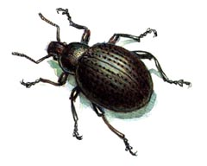
1.Тело насекомого разделено на три отдела

Slide 6
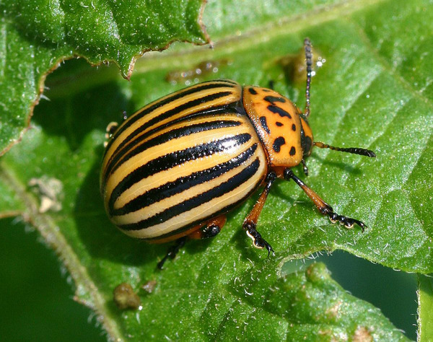
2.Ротовой аппарат у жука колюще- сосущий

Slide 7
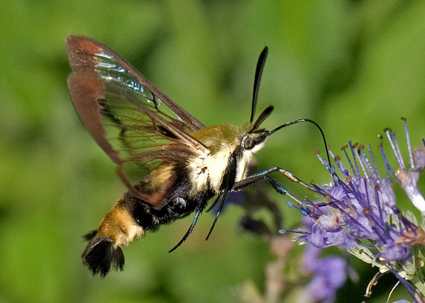
3.У бабочки ротовой аппарат сосущий

Slide 8
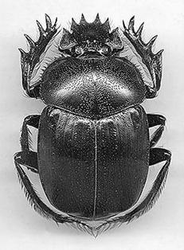
4.У кузнечика передние ноги копательные

Slide 9
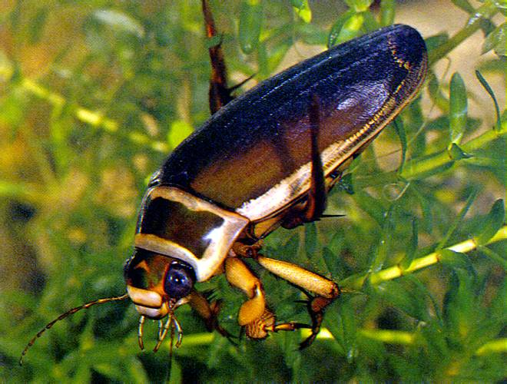
5.Жуки умеют плавать

Slide 10
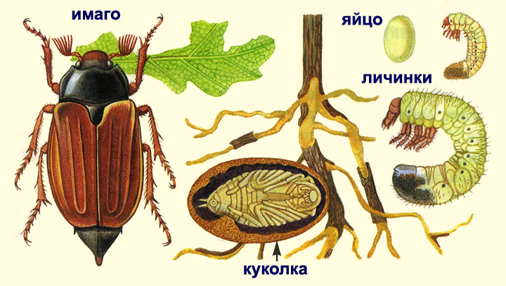
6.У майского жука полное превращение

Slide 11
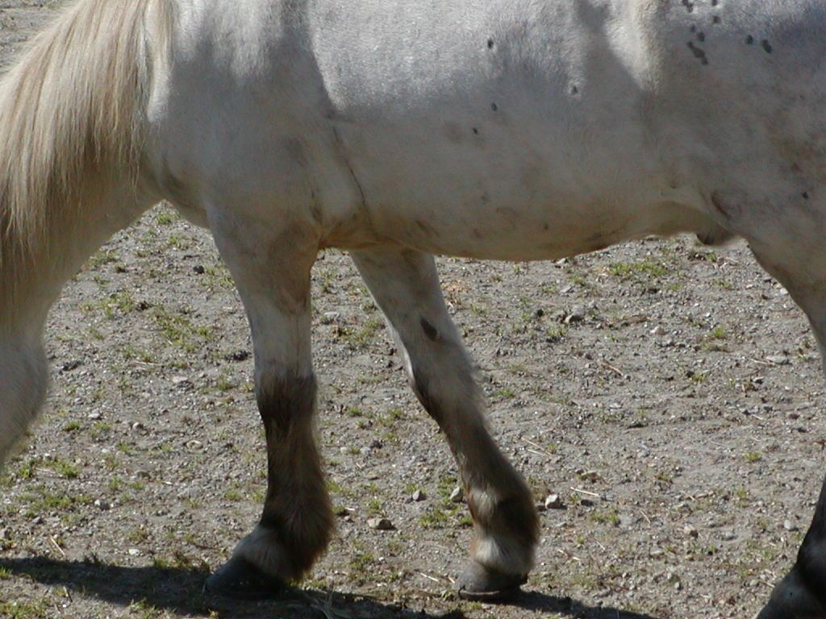
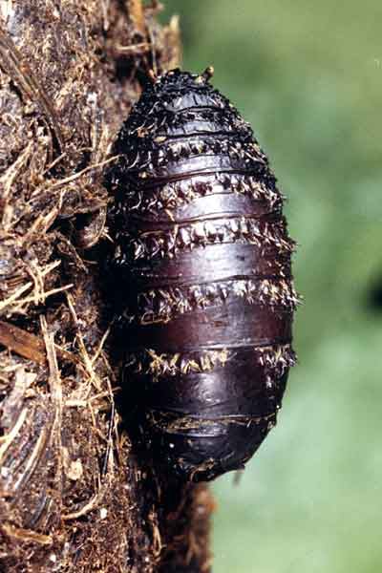
7. Оводы наносят вред животным

Slide 12
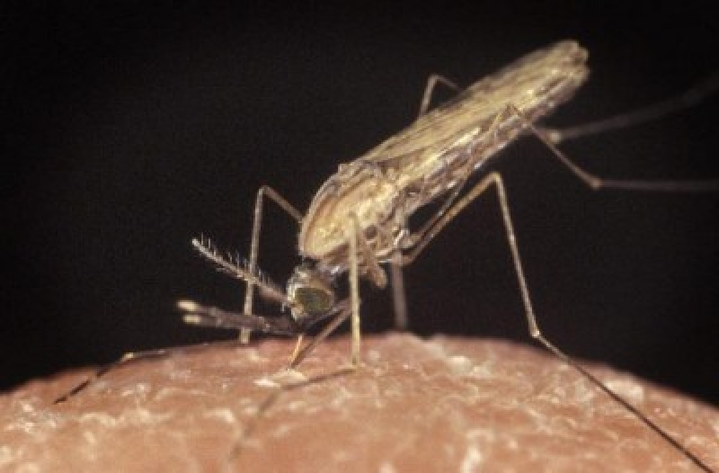
8. Комары могут являться переносчиками опасного заболевания

Slide 13
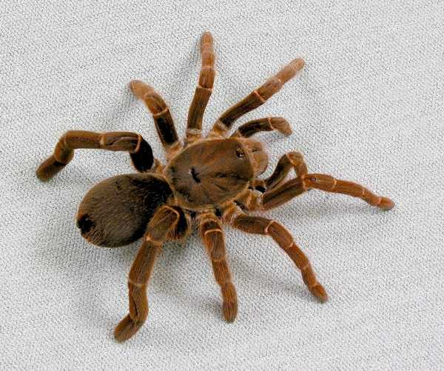
9. Пауки относятся к классу насекомых

Slide 14
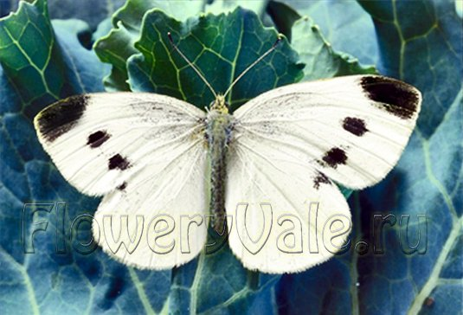
10. Бабочка – капустница питается листьями картофеля

Slide 15
Задание 3.
«Третий лишний»

Slide 16
Паук-крестовик
бабочка махаон
жук-плавунец

Slide 17
Рак-отшельник
блоха человеческая
рыжий муравей

Slide 18
Пчела медоносная
скорпион
комар-пискун

Slide 19
Майский жук
дафния
кузнечик зеленый

Slide 20
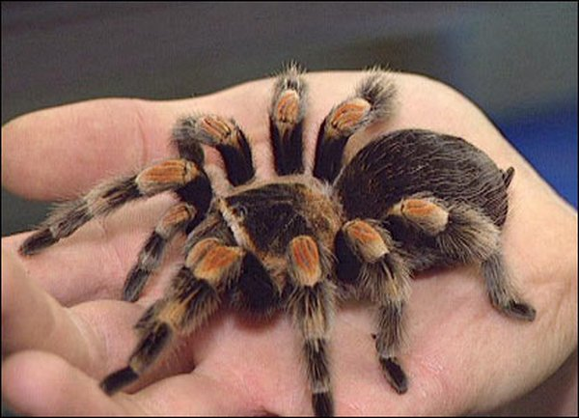
Тарантул
капустная белянка
колорадский жук

Slide 21
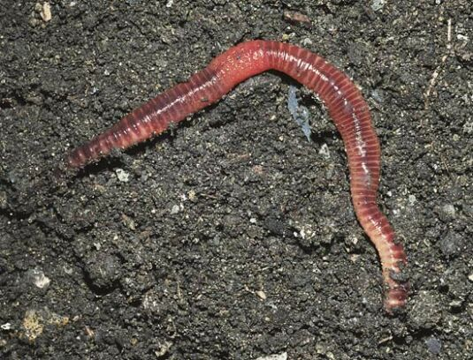
Дождевой червь
саранча
слепень

Slide 22
Задание 4.
Соотнесите отряд и насекомое, понятие и определение

Slide 23
Задание 5.
Проверка признаков насекомых.

